Slide 1
Aチーム
プレゼンテーション

Slide 2

チームメンバー
リーダー
→長谷川智弘
メンバー
→齋藤颯人
→髙田陽斗
→吉成一慶
→槻山凜花

Slide 3


操作説明

Slide 4
得点管理システム
ログイン
ID
admin
パスワード
••••••••
パスワードを表示
ログイン
サインアップはこちらから
© 2023 TIC
大原学園

Slide 5
得点管理システム
大原太郎様
ログアウト
メニュー
学生管理
成績管理
成績登録
成績参照
科目管理
クラス管理
コース管理
教師管理
メニュー
成績管理
学生管理
成績登録
科目管理
成績参照
クラス管理
コース管理
教師管理

Slide 6
得点管理システム
大原太郎様
ログアウト
メニュー
学生管理
成績管理
成績登録
成績参照
科目管理
クラス管理
コース管理
教師管理
学生管理
新規登録
入学年度
クラス
在学中
絞込み
入学年度 学生番号 氏名 クラス 在学中
2023 2377001 大原太郎 203 〇
変更 削除
2023 2377002 大原次郎 203 〇
変更 削除
2023 2377003 大原三郎 203 〇
変更 削除

Slide 7
得点管理システム
大原太郎様
ログアウト
メニュー
学生管理
成績管理
成績登録
成績参照
科目管理
クラス管理
コース管理
教師管理
学生情報登録
入学年度
2024
学生番号
2477004
氏名
大原花子
クラス
103
登録して終了

Slide 8
得点管理システム
大原太郎様
ログアウト
メニュー
学生管理
成績管理
成績登録
成績参照
科目管理
クラス管理
コース管理
教師管理
学生情報変更
入学年度
2023
学生番号
2377002
氏名
大原次郎
大原十郎
クラス
203
205
在学中
変更
戻る

Slide 9
得点管理システム
大原太郎様
ログアウト
メニュー
学生管理
成績管理
成績登録
成績参照
科目管理
クラス管理
コース管理
教師管理
学生情報削除
「大原次郎(2377002)」を削除してもよろしいですか
削除
戻る
© 2023 TIC
大原学園

Slide 10
得点管理システム
大原太郎様
ログアウト
メニュー
学生管理
成績管理
成績登録
成績参照
科目管理
クラス管理
コース管理
教師管理
メニュー
成績管理
学生管理
成績登録
科目管理
成績参照
クラス管理
コース管理
教師管理

Slide 11
得点管理システム
大原太郎様
ログアウト
メニュー
学生管理
成績管理
成績登録
成績参照
科目管理
クラス管理
コース管理
教師管理
成績管理
入学年度 クラス 科目 回数
検索
2023
203
国語
1
© 2023 TIC
大原学園

Slide 12
得点管理システム
大原太郎様
ログアウト
メニュー
学生管理
成績管理
成績登録
成績参照
科目管理
クラス管理
コース管理
教師管理
成績管理
入学年度 クラス 科目 回数
検索
科目：国語(1)
入学年度 学生番号 氏名 クラス 点数
2023 2377001 大原太郎 203
100
2023 2377003 大原三郎 203
96
登録して終了

Slide 13
得点管理システム
大原太郎様
ログアウト
メニュー
学生管理
成績管理
成績登録
成績参照
科目管理
クラス管理
コース管理
教師管理
成績管理
入学年度 クラス 科目
科目情報
検索
2023
203
国語
学生番号
学生情報
検索
学生番号を入力してください
© 2023 TIC
大原学園

Slide 14
得点管理システム
大原太郎様
ログアウト
メニュー
学生管理
成績管理
成績登録
成績参照
科目管理
クラス管理
コース管理
教師管理
成績管理
入学年度 クラス 科目
科目情報
検索
学生番号
学生情報
検索
2377002
学生番号を入力してください
科目：国語(1)
入学年度 クラス 学生番号 氏名 1回 2回
2023 203 2377001 大原太郎 100 30
2023 203 2377003 大原三郎 96 -

Slide 15
得点管理システム
大原太郎様
ログアウト
メニュー
学生管理
成績管理
成績登録
成績参照
科目管理
クラス管理
コース管理
教師管理
成績管理
入学年度 クラス 科目
科目情報
検索
学生番号
学生情報
検索
学生番号を入力してください
氏名：大原次郎(2377093)
科目名 科目コード 回数 点数
国語 A02 1
89
数学 B02 1
60

Slide 16
得点管理システム
大原太郎様
ログアウト
メニュー
学生管理
成績管理
成績登録
成績参照
科目管理
クラス管理
コース管理
教師管理
メニュー
成績管理
学生管理
成績登録
科目管理
成績参照
クラス管理
コース管理
教師管理

Slide 17
得点管理システム
大原太郎様
ログアウト
メニュー
学生管理
成績管理
成績登録
成績参照
科目管理
クラス管理
コース管理
教師管理
科目管理
新規登録
科目コード 科目名
A02 国語
変更 削除
B02 数学
変更 削除
© 2023 TIC
大原学園

Slide 18
得点管理システム
大原太郎様
ログアウト
メニュー
学生管理
成績管理
成績登録
成績参照
科目管理
クラス管理
コース管理
教師管理
科目情報登録
科目コード
C02
科目名
英語
登録
戻る
© 2023 TIC
大原学園

Slide 19
得点管理システム
大原太郎様
ログアウト
メニュー
学生管理
成績管理
成績登録
成績参照
科目管理
クラス管理
コース管理
教師管理
科目情報変更
科目コード
B02
科目名
数学Ⅱ
変更
戻る
© 2023 TIC
大原学園

Slide 20
得点管理システム
大原太郎様
ログアウト
メニュー
学生管理
成績管理
成績登録
成績参照
科目管理
クラス管理
コース管理
教師管理
科目情報削除
「数学Ⅱ(B02)」を削除してもよろしいですか
削除
戻る
© 2023 TIC
大原学園

Slide 21
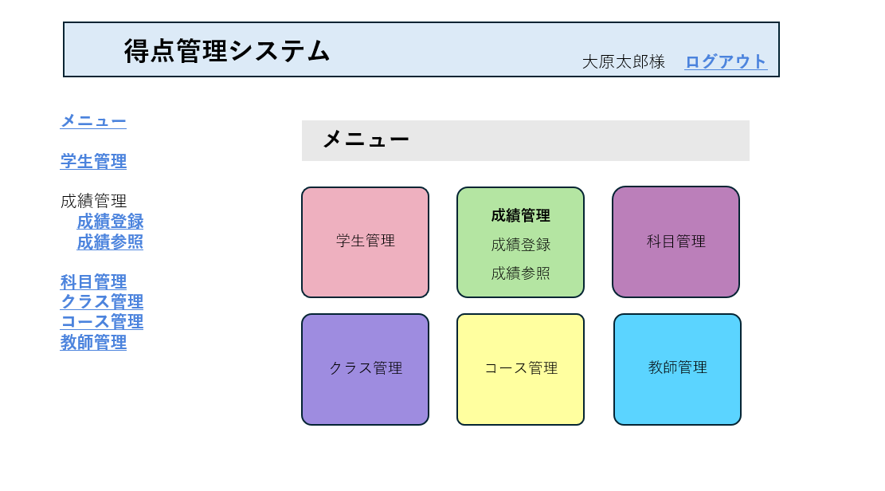

Slide 22
得点管理システム
大原太郎様
ログアウト
メニュー
学生管理
成績管理
成績登録
成績参照
科目管理
クラス管理
コース管理
教師管理
クラス管理
年度：
番号登録 番号削除
年度 | クラス番号 | 専攻科目 | 担任教師
2023 | 203 | 基本情報 | 大原花子
2024 | 203 | AI | 大原太郎
2025 | 203 | ー | ー
編集
編集
編集
© 2023 TIC
大原学園

Slide 23
得点管理システム
大原太郎様
ログアウト
メニュー
学生管理
成績管理
成績登録
成績参照
科目管理
クラス管理
コース管理
教師管理
クラス情報登録
クラス番号
205
登録
戻る
© 2023 TIC
大原学園

Slide 24
得点管理システム
大原太郎様
ログアウト
メニュー
学生管理
成績管理
成績登録
成績参照
科目管理
クラス管理
コース管理
教師管理
クラス管理
年度：
番号登録 番号削除
年度 | クラス番号 | 専攻科目 | 担任教師
2023 | 203 | 基本情報 | 大原花子
2024 | 203 | AI | 大原太郎
2025 | 203 | ー | ー
編集
編集
編集
© 2023 TIC
大原学園

Slide 25
得点管理システム
大原太郎様
ログアウト
メニュー
学生管理
成績管理
成績登録
成績参照
科目管理
クラス管理
コース管理
教師管理
クラス情報変更
年度
2023
クラス番号
203
コース
基本情報
担任教師
大原花子
在籍校
大宮校
所属生徒
３名
戻る
変更 削除

Slide 26
得点管理システム
大原太郎様
ログアウト
メニュー
学生管理
成績管理
成績登録
成績参照
科目管理
クラス管理
コース管理
教師管理
クラス管理
年度：
番号登録 番号削除
年度 | クラス番号 | 専攻科目 | 担任教師
2023 | 203 | 基本情報 | 大原花子
2023 | 205 | ー | ー
2024 | 203 | AI | 大原太郎
2024 | 205 | ー | ー
2025 | 203 | ー | ー
2025 | 205 | ー | ー
編集
編集
編集
編集
編集
編集

Slide 28
得点管理システム
大原太郎様
ログアウト
メニュー
学生管理
成績管理
成績登録
成績参照
科目管理
クラス管理
コース管理
教師管理
コース管理
機能は
科目管理と一緒！
新規登録
コースコード | コース名
SED | システム開発
AID | AI開発
FES | 基本情報
編集
削除
編集
削除
編集
削除
© 2023 TIC
大原学園

Slide 30
得点管理システム
大原太郎様
ログアウト
メニュー
学生管理
成績管理
成績登録
成績参照
科目管理
クラス管理
コース管理
教師管理
教師管理
新規登録
ID | 名前
admin | 大原花子
admin2 | 大原太郎
編集
編集
© 2023 TIC
大原学園

Slide 31
得点管理システム
大原太郎様
ログアウト
メニュー
学生管理
成績管理
成績登録
成績参照
科目管理
クラス管理
コース管理
教師管理
新規登録
212657
ワンタイムパスワードを発行しました。
30分以内にログイン画面のサインアップから新規登録を行ってください。
再発行
ログイン画面に戻る
戻る
© 2023 TIC
大原学園

Slide 32
得点管理システム
ログイン
ID
パスワード
パスワードを表示
ログイン
サインアップはこちらから
© 2023 TIC
大原学園

Slide 33
得点管理システム
ワンタイムパスワード入力
ワンタイムパスワード
212657
次へ
※ サインアップするには、登録済みアカウントでワンタイムパスワードの発行を する必要があります。
ログイン画面に戻る
© 2023 TIC
大原学園

Slide 34
得点管理システム
サインアップ
教師ID
souko
氏名
大原草子
パスワード
ohara
パスワード(確認)
ohara
登録
戻る

Slide 35
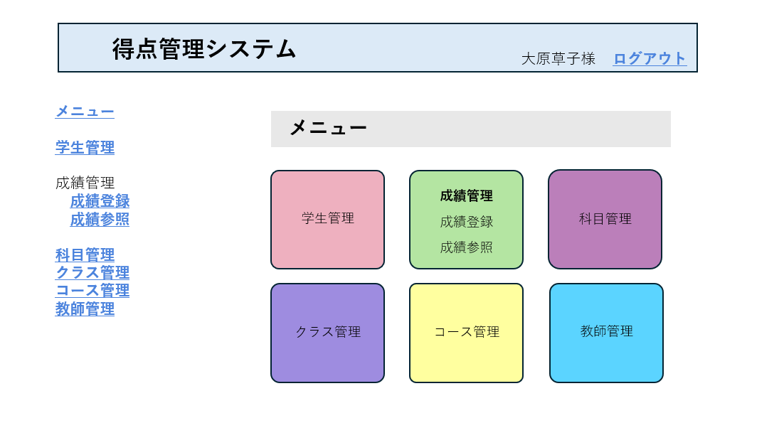

Slide 36
得点管理システム
大原太郎様
ログアウト
メニュー
学生管理
成績管理
成績登録
成績参照
科目管理
クラス管理
コース管理
教師管理
教師管理
新規登録
ID | 名前
admin | 大原花子
admin2 | 大原太郎
souko | 大原草子
編集
編集
編集
© 2023 TIC
大原学園

Slide 37
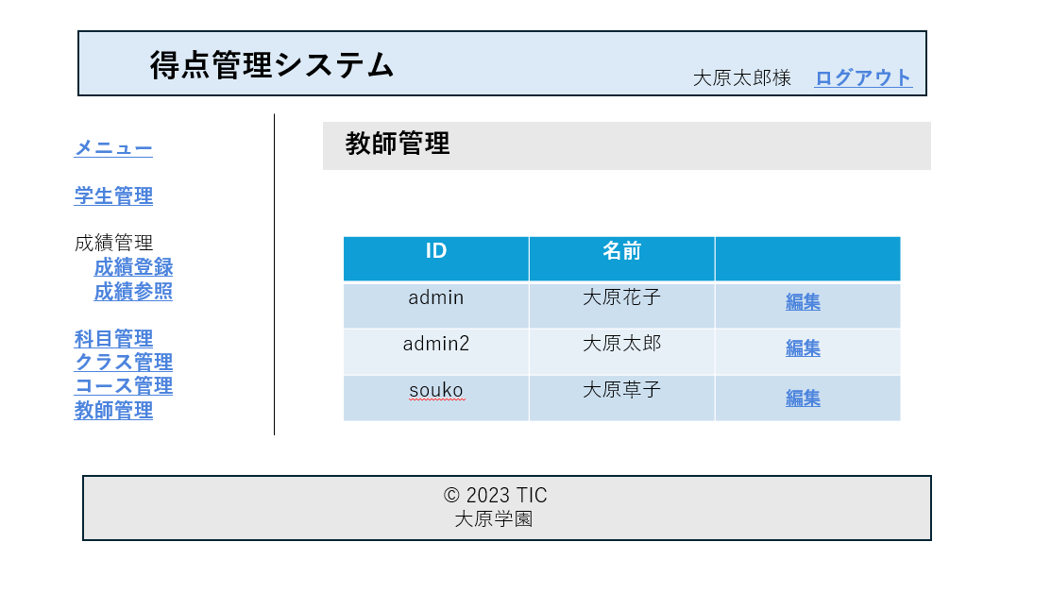
新規登録
教師情報を編集しますか？
続行するには、以下のユーザーのパスワードを入力してください
ID : souko
パスワード :
……
はい
いいえ

Slide 38
得点管理システム
大原太郎様
ログアウト
メニュー
学生管理
成績管理
成績登録
成績参照
科目管理
クラス管理
コース管理
教師管理
教師情報
ID souko
名前 大原草子
パスワード ……
在籍校 大宮校
戻る
変更 削除
© 2023 TIC
大原学園

Slide 39
得点管理システム
大原太郎様
ログアウト
メニュー
学生管理
成績管理
成績登録
成績参照
科目管理
クラス管理
コース管理
教師管理
教師情報変更
ID
名前
パスワード
パスワード(確認)
在籍校
jirou
souko
大原草子
大原次郎
••••••
••••••
••••••
••••••
大宮校
変更
戻る

Slide 40
得点管理システム
大原太郎様
ログアウト
メニュー
学生管理
成績管理
成績登録
成績参照
科目管理
クラス管理
コース管理
教師管理
教師情報削除
「大原次郎(jirou)」を削除してもよろしいですか
削除
戻る
© 2023 TIC
大原学園

Slide 41
操作説明終わり

Slide 42
開発業務で苦労した点
動的な処理の実装
例）成績管理機能のキー[student_point]を正しく出力させる点
↑[student_point]に[student.no]を詰めてる
コレを出力する際、文字“student.no”が出力される

Slide 43



苦労した点についての解決方法
・ 調べたり、処理を実行して模索しながら進めていった
例）requestScopeを使う事で正しく出力できた

Slide 44
今後の課題や作業
学校管理
成績登録の権限管理
CSVファイル読み込み機能
その他、細かな機能

Slide 45
ご清聴ありがとうございました

